Slide 1
Napredovanje stručnih suradnika knjižničara u viša zvanja

Slide 2
PRAVILNIK
O NAPREDOVANJU UČITELJA I NASTAVNIKA U
OSNOVNOM I SREDNJEM ŠKOLSTVU
(NN 89/95, 148/99, 20/05.)
https://narodne-novine.nn.hr/clanci/sluzbeni/1995_11_89_1418.html

Slide 3
Uvjeti
stručna sprema propisana zakonom (stručni ispiti)
pedagoška-psihološka naobrazba
udovoljava kriterijima ocjenjivanja

Slide 4
Uvjeti za zvanje mentora
6 godina radnog iskustva u odgojno-obrazovnoj struci
U radu s učenicima ocijenjen kao vrlo uspješan ili izvrstan
Najmanje 7 bodova iz izvannastavnog stručnog rada
Redovito se stručno usavršava

Slide 5
Uvjeti za zvanje savjetnika
11 godina radnog iskustva u odgojno-obrazovnoj struci
U radu s učenicima ocijenjen kao izvrstan
Najmanje 15 bodova iz izvannastavnog stručnog rada
Redovito se stručno usavršava

Slide 6
Kriteriji vrednovanja
Stručnost
Ljudske, pedagoške i metodičke odlike
Rezultati u nastavnom radu
Izvannastavne aktivnosti
Izvannastavni stručni rad
Doprinos unapređivanju procesa poučavanja
Doprinos razvoju cjelokupne odgojno-obrazovne djelatnosti škole i hrvatskog školstva
Notes:
Kriteriji vrednovanja baziraju se na

Slide 7
Elementi vrednovanja uspješnosti u radu s učenicima su:
Metodička kreativnost u poučavanju (primijenjivanje suvremenih oblika i metoda rada u poučavanju i korištenje suvremenih izvora znanja)
Postignuti rezultati u odgojnom radu s učenicima
Promicanje ljudskih prava i briga za zdrav okoliš
Suradnja s učiteljima odnosno nastavnicima, roditeljima te predstavnicima društvenog okružja škole

Slide 8
Elementi za vrednovanje stručnosti i kvalitete rada
uspješnost u radu s učenicima
izvannastavni stručni rad
stručno usavršavanje

Slide 9
Tiskanice

Slide 10
Tiskanica NA-1
Prilozi:
- preslika diplome i radne knjižice,
- radni životopis,
- preslika prethodne odluke o napredovanju / ponovnom izboru (ako djelatnik/ca ima prethodno stečeno zvanje mentora ili savjetnika
Odgoda
Zamrzavanje statusa

Slide 11
Tiskanica NA-2
Prilog:
Suglasnost učiteljskog/nastavničkog vijeća
Knjižničar koji radi na dvije škole

Slide 12
Iz Pravilnika o tjednim obvezama …
Članak 33. https://narodne-novine.nn.hr/clanci/sluzbeni/2014_03_34_613.html
Stručni suradnik knjižničar planira i programira rad, priprema se i obavlja poslove u neposrednome pedagoškom radu, stručno-knjižnične i informacijsko-referalne poslove te poslove vezane uz kulturnu i javnu djelatnost škole, stručno se usavršava, surađuje s matičnim službama, knjižnicama, knjižarima i nakladnicima te obavlja druge poslove vezane uz rad školske knjižnice.

Slide 13
Program i normativ rada
Naputak o obvezama, programu i normativu rada stručnog suradnika knjižničara u osnovnoj i srednjoj školi (17. 12. 1996.) http://www.oocities.org/drugaosn/knjiznica/Naputak_Ljilje_Vokic.htm
30 sati tjedno (6 sati dnevno) neposrednog odgojno-obrazovnog i stručnog knjižnično-informacijskog rada u knjižnici i 10 sati tjedno (2 sata dnevno) za kulturnu i javnu djelatnost i stručno usavršavanje

Slide 14
Planirano vrijeme
Pravilnik o tjednim radnim obvezama učitelja i stručnih suradnika u osnovnoj školi (NN 34/2014)
https://narodne-novine.nn.hr/clanci/sluzbeni/2014_03_34_613.html
60% odgojno-obrazovni rad 25 sati tjedno
15% kulturna i javna djelatnost 6 sati tjedno
12,5% stručno-knjižničarski rad i informacijska djelatnost 5 sati tjedno
10% stručno usavršavanje 4 sati tjedno
2,5% ostali poslovi

Slide 15
Tiskanica NA-3
Prilozi:
Potvrde kronološki poredane
Prate popis na tiskanici
Potvrde s pečatom institucije i potpisom odgovorne osobe
Popis održanih predavanja

Slide 16
Dnevnik rada Toggl
Zakon o odgoju i obrazovanju u osnovnoj i srednjoj školi (NN 87/08, 86/09, 92/10, 105/10, 90/11, 5/12, 16/12, 86/12, 94/13, 136/14 - RUSRH, 152/14 i 7/17) Članak 139. http://www.propisi.hr/print.php?id=8361
Pravilnik o pedagoškoj dokumentaciji i evidenciji te javnim ispravama u školskim ustanovama (NN 47/2017) https://narodne-novine.nn.hr/clanci/sluzbeni/2017_05_47_1108.html
Područje rada
Sadržaj

Slide 17
Dokumentacija za projekte
Prijedlog projekta (konkretiziran za školu sudionika)
Vremenik i troškovnik
Popis aktivnosti (trajanje, nadnevak i mjesto održavanja), ovjereno potpisom ravnatelja i pečatom školom
Popis sudionika – učenika, učitelja/nastavnika (najmanje 15 učenika), s potpisima, ovjereno potpisom ravnatelja i pečatom školom
Popis vanjskih suradnika s potpisima, ovjereno potpisom ravnatelja i pečatom institucije
Popis rezultata i proizvoda projekta (ovjereno potpisom ravnatelja i pečatom školom)
Analiza evaluacijskog upitnika
Diseminacija
Završno izvješće

Slide 18
Dokumentacija
Godišnji plani i program rada za tekuću / prošlu školsku godinu
Izvedbeni (mjesečni) plan i program rada za tekuću / prošlu školsku godinu
Izvješće o radu školske knjižnice za prošlu šk. godinu
Godišnji plan kulturnih aktivnosti školske knjižnice za tekuću / prošlu školsku godinu
Realizacija kulturnih aktivnosti knjižnice za prošlu školsku godinu

Slide 19
Dokumentacija
Program knjižnično-informacijskog odgoja i obrazovanja učenika
Izvješće o zadnjoj provedenoj reviziji i otpisu
Pravilnik o radu školske knjižnice
Rješenje o tjednom zaduženju
Web stranica knjižnice (Facebook)
Dnevnik rada

Slide 20
Tiskanica NA-4
Prilozi:
Potvrde kronološki poredane
Sudjelovanje na skupovima
Prate popis na tiskanici
Popis pročitanih bibliografskih jedinica (prema pravilima navođenja bibl. jedinica)
Tablica skupova (postotak nazočnosti)

Slide 21
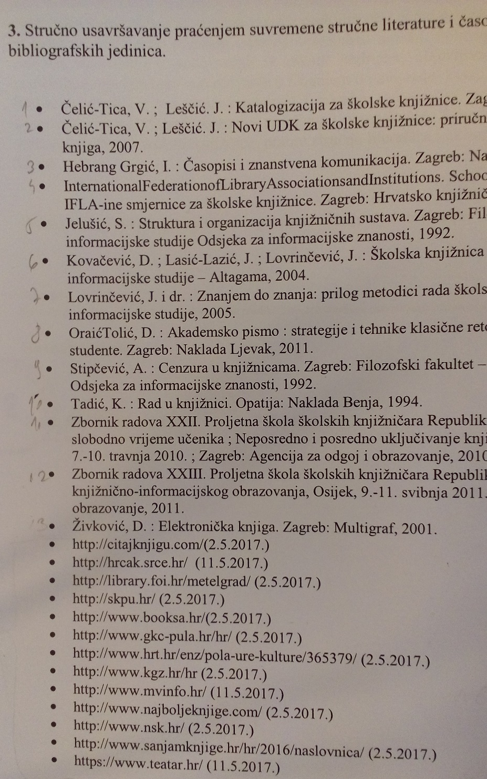

Slide 22
Nastavni sat
Nastavna priprema
Izvođenje nastave
Metodička kreativnost
Primjenjivanje suvremenih oblika i metoda u poučavanju
Ostvarenost ishoda poučavanja
Učenici

Slide 23
Obveze mentora i savjetnika
Održavanje predavanja, radionica
Suorganizacija stručnih skupova
Mentorstvo pripravnicima
Stručna pomoć kolegama

Slide 24
Sisačko-moslavačka županija
Broj članova ŽSV-a: 47
Knjižničara: 40 85,1 %
Savjetnika: 4 9,52 %
Mentora: 3 6,38%
Stručni suradnici mentori i savjetnici
r.br | Ime i prezime | Zvanje
1. | Ana Demut | savjetnik
2. | Jadranka Gabriša Perković | savjetnik
3. | Jadranka Groza | savjetnik
4. | Gordana Rešicki Degoricija | savjetnik
5. | Mirjana Čubaković | mentor
6. | Gordana Grabovac | mentor
7. | Melisanda Masnica | mentor

Slide 25
Sisačko-moslavačka županija

Slide 26
Mentori i savjetnici

Slide 27
Mentori i savjetnici u 17 županija
974 knjižničara, 74%

Slide 31
Radionice i primjeri dobre prakse na PŠŠK od 2013. do 2018.

Slide 38
Web stranica školskih knjižničara

Slide 39
Hvala na pozornosti

